Slide 1




Unidad 2
Dispositivos y Protocolos en la Capa 2:
Segmentación y Direccionamiento
Redes de Computadoras 1
Escuela de Ingenieria de Ciencias Y Sistemas
Facultad de Ingenieria
Universidad de San Carlos de Guatemala

Slide 2

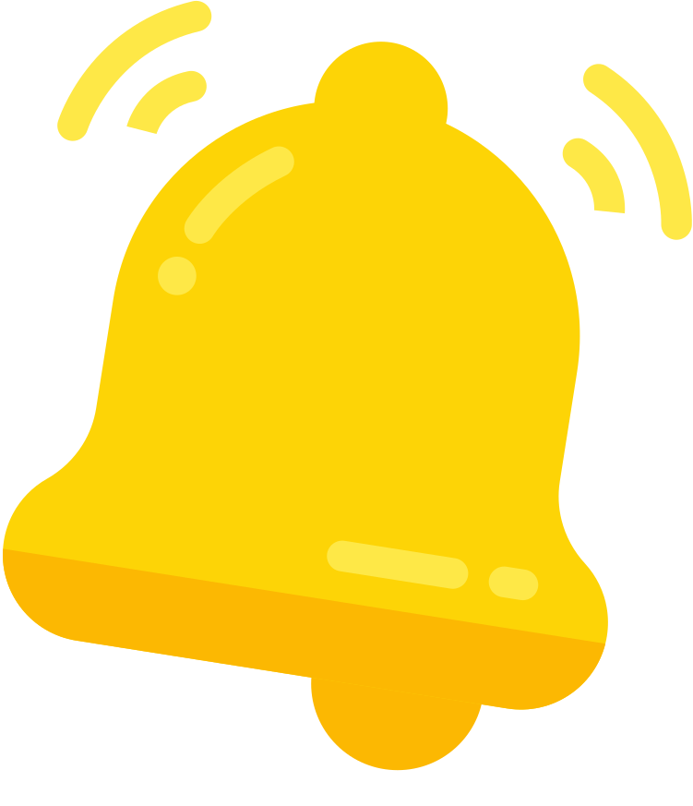



Agenda
Recursos
Foro #
Link del video
Spanning Tree Protocol (STP)
Link del quiz
Ejemplo Practico
Quiz
Asistencia

Slide 3



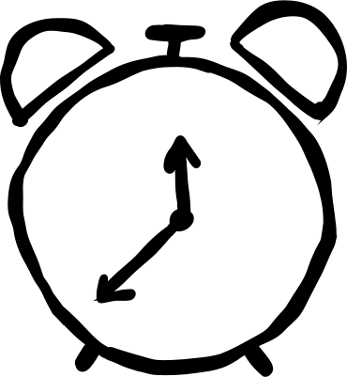

Competencias Que desarrollaremos
Competencia
El estudiante realiza instalación de simulador de cisco en su sistema operativo para que pueda aplicar los conceptos adquiridos en la gestión de redes computacionales

Slide 4
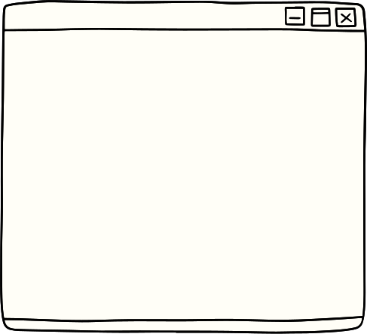
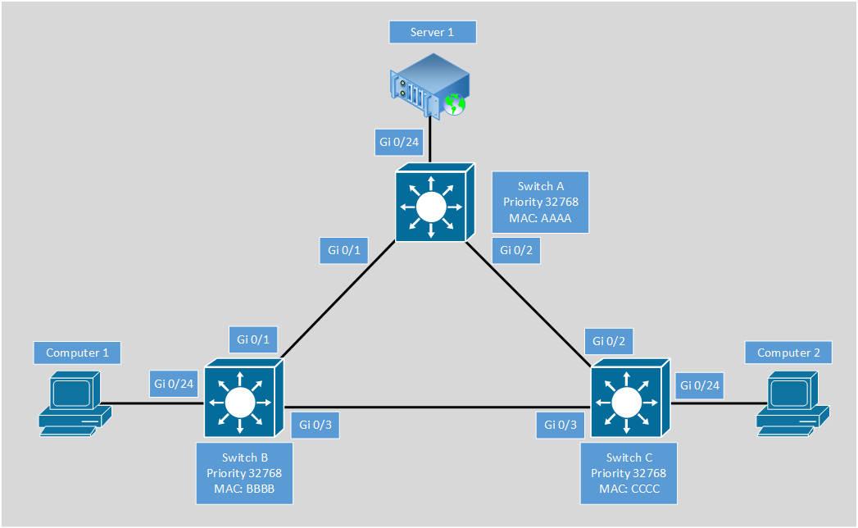
Spanning Tree Protocol (STP)
El spanning tree protocol o el protocolo de árbol de expansión se implementa en las redes de datos para controlar los bucles de red que ocurren en la capa 2 de OSI (modelo de interconexión de sistemas abiertos).
El protocolo spanning tree está diseñado para controlar enlaces redundantes que pueden afectar la red y su rendimiento.

Slide 5

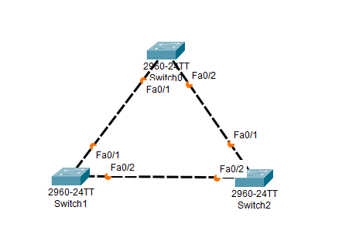
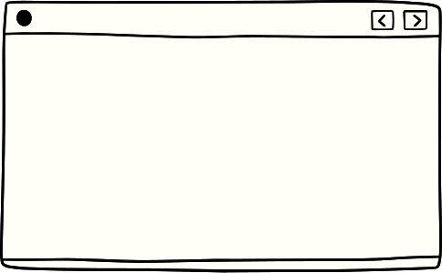

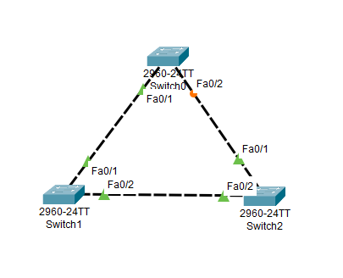
Spanning Tree Protocol (STP)
Veámoslo con un ejemplo: si conectamos tres switches entre sí, veremos que los estados de los puertos cambian de naranja a verde porque pasan por las etapas de escucha (listening) y aprendizaje (learning), y todos los switches realizan un proceso de elección.
Esto ocurre automáticamente cuando hay enlaces redundantes o múltiples switches conectados. Si todos los puertos estuvieran en estado activo o "forwarding", se generarían muchas solicitudes broadcast que saturarían la red. El STP evita estos escenarios.

Slide 6
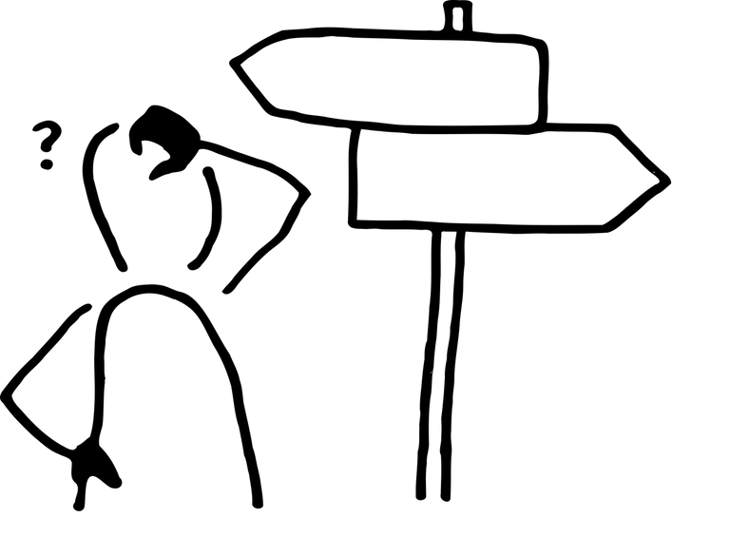




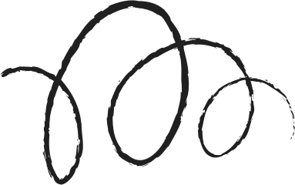
¿Cómo funciona el Spanning Tree Protocol?
STP utiliza unidades llamadas BPDUs (Bridge Protocol Data Units) para intercambiar información entre switches. Uno de los switches es elegido como el Root Bridge, y los demás determinan la ruta más corta hacia él, creando una sola ruta sin bucles.
02
01
03
Selección del Puerto Raíz (Root Port)
Selección del Root Bridge
Selección de puertos designados y no designados

Slide 7








Selección del Root Bridge
El Root Bridge es el switch principal dentro de la topología de nivel 2, y todos sus puertos están en estado de reenvío (forwarding). Este se selecciona mediante un proceso de elección.
Cuando los switches se conectan por primera vez, intercambian BPDUs con información como la dirección MAC, número de prioridad, número de puerto, etc. El switch con el Bridge ID más bajo es elegido como Root Bridge.
Bridge ID = Prioridad + Dirección MAC
(La prioridad predeterminada es 32768)
Ejemplo: si todos los switches tienen la misma prioridad, se usa la MAC más baja como criterio de desempate.
Puedes verificarlo con el comando:
show spanning-tree

Slide 8






Selección del Root Port
Costos de puerto predeterminados en STP:
Velocidad de enlace
Costo de STP
01
10 Mbps (Ethernet)
100
El Puerto Raíz (Root Port) es el puerto del switch no raíz que tiene el camino más corto hacia el Root Bridge. Cada switch que no es el Root tendrá un solo Root Port.
100 Mbps (FastEthernet)
02
19
03
1 Gbps (Gigabit Ethernet)
4
04
10 Gbps
2

Slide 9

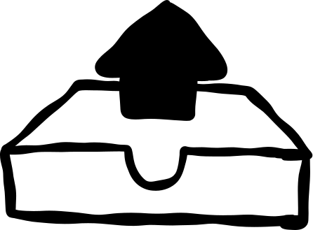

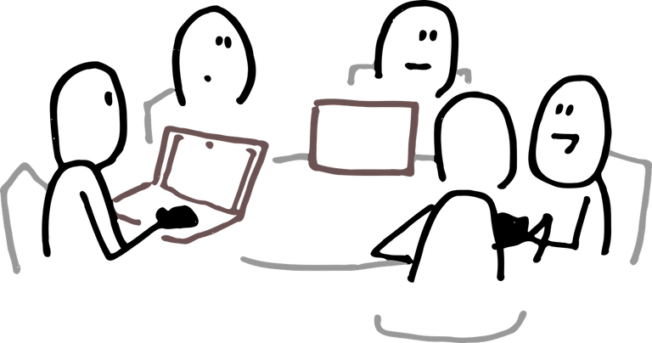





Puerto Raíz (Root Port) – Siempre en estado de reenvío; es la ruta más corta hacia el Root Bridge.
Selección de Puertos Designados y No Designados
Puerto Designado (Designated Port) – También en estado activo, reenvía datos.
Puerto No Designado (Non-Designated Port) – Está en estado de bloqueo (blocking).

Slide 10
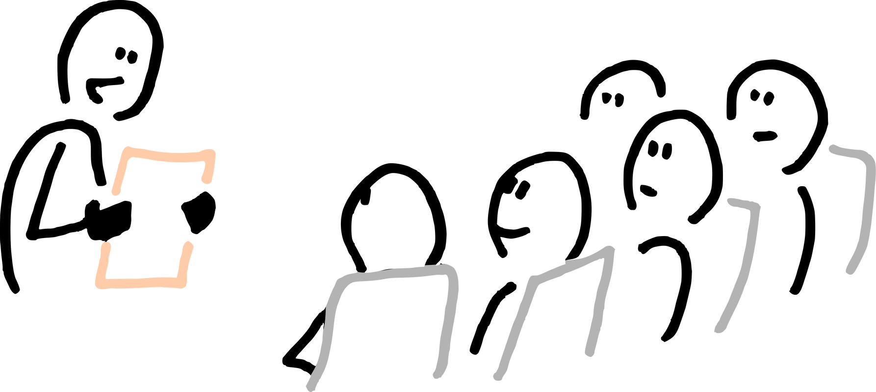

Tipos de Spanning Tree Protocol
Tipo
Estándar IEEE
Descripción
STP
802.1D
Protocolo original
PVST
Cisco (basado en 802.1D)
STP por VLAN
PVST+
Cisco (mejorado)
STP por VLAN mejorado
RSTP
802.1W
STP rápido con menor tiempo de convergencia
MSTP
802.1S
Agrupa múltiples VLANs en una sola instancia STP

Slide 11


Puerto Raíz
(Root Port)
Puerto de Respaldo (Backup Port)
Ruta más corta al Root Bridge desde un switch no raíz.
Ruta redundante hacia el Root Bridge, usada si falla el puerto designado.
Puertos del Spanning Tree Protocol
Puerto Designado (Designated Port)
Puerto Alternativo (Alternate Port)
Mejor camino desde un switch hacia el Root Bridge.
Ruta de respaldo que entra en acción si el designado falla.
Puerto en Bloqueo (Blocking Port)
No reenvía tráfico para evitar bucles.

Slide 12


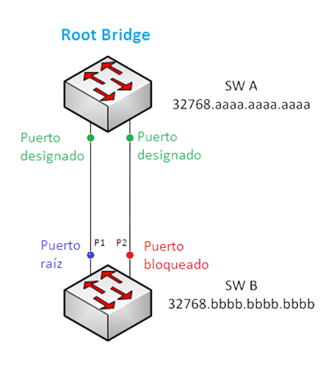
Estados de los Puertos
en STP
Disabled – No reenvía tráfico, completamente desactivado.
Blocking – No reenvía tramas ni aprende direcciones MAC, solo recibe BPDUs.
Listening – Escucha BPDUs, pero no reenvía tramas ni actualiza la tabla MAC.
Learning – Aprende direcciones MAC y puede enviar/recibir BPDUs.
Forwarding – Reenvía tramas de datos y aprende direcciones MAC.

Slide 13




Prevención de bucles
Elimina bucles en la red al bloquear enlaces redundantes.
Elección de Root Bridge
Todos los switches eligen automáticamente un Root Bridge con base en la menor prioridad + dirección MAC.
Topología lógica sin bucles
Crea una topología en forma de árbol (spanning tree) para evitar ciclos.
Propiedades del Protocolo STP (Spanning Tree Protocol)
Convergencia automática
Detecta cambios en la red y ajusta dinámicamente los puertos para mantener la topología libre de bucles.
Uso de BPDUs (Bridge Protocol Data Units)
Los switches intercambian BPDUs para compartir información de topología.
Bloqueo de puertos redundantes
Identifica y bloquea puertos que podrían causar bucles.
El Spanning Tree Protocol (STP) tiene varias propiedades clave que lo hacen esencial para redes conmutadas con enlaces redundantes
Detección y recuperación ante fallos
Si un enlace falla, puede activar un puerto bloqueado como ruta alternativa.
Transiciones por estados
Los puertos cambian de estado (blocking → listening → learning → forwarding) para estabilizar la red.
Evita tormentas de broadcast
Controla el flujo de tramas para evitar congestión causada por broadcasts repetitivos.

Slide 14
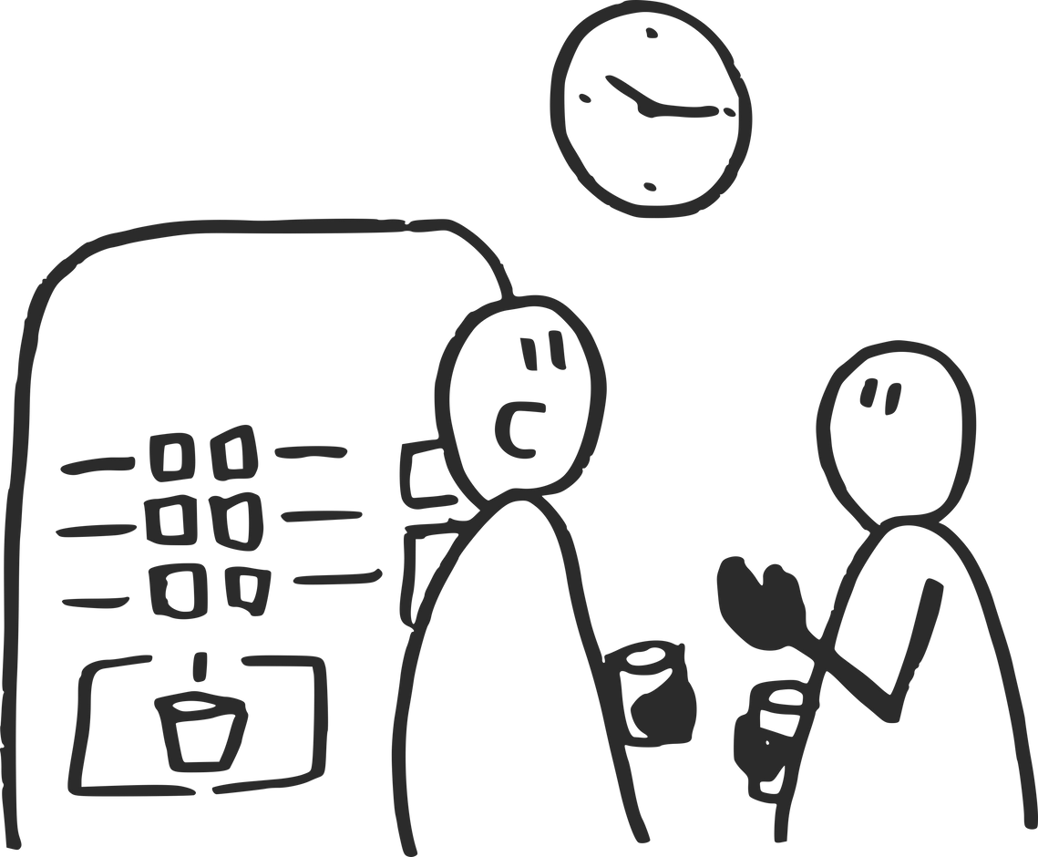

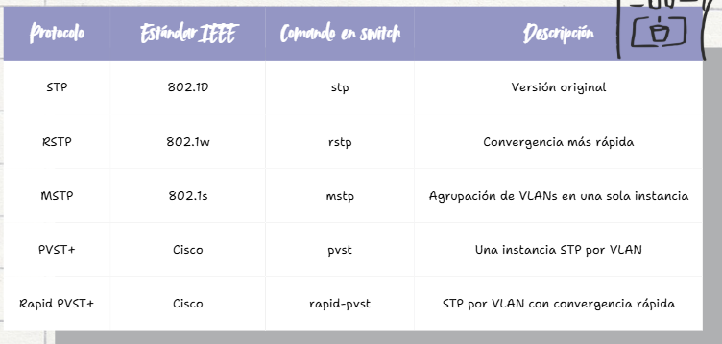
Modos de STP

Slide 15
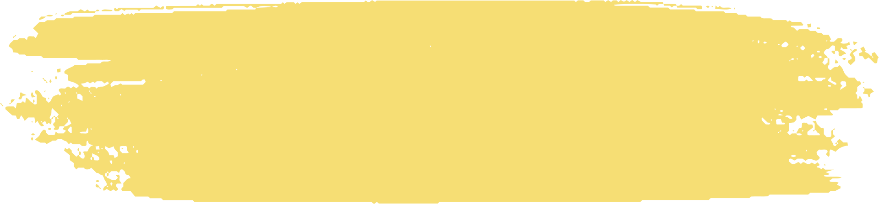
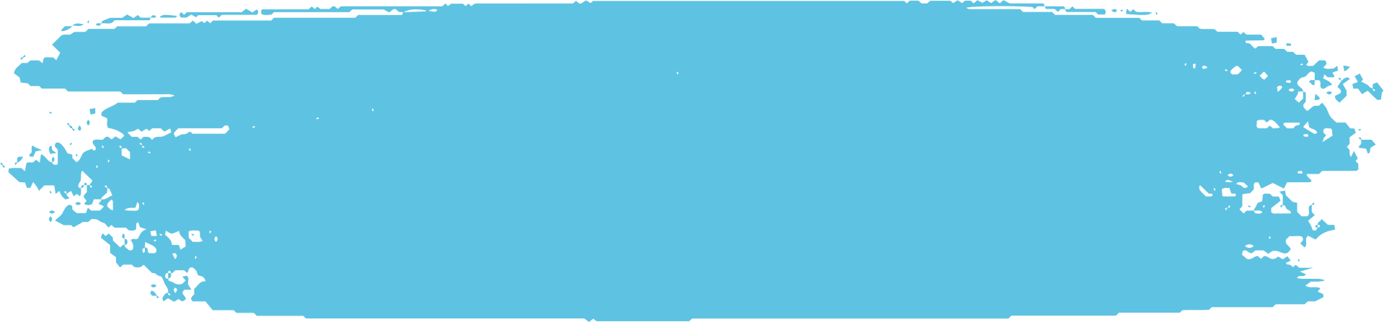
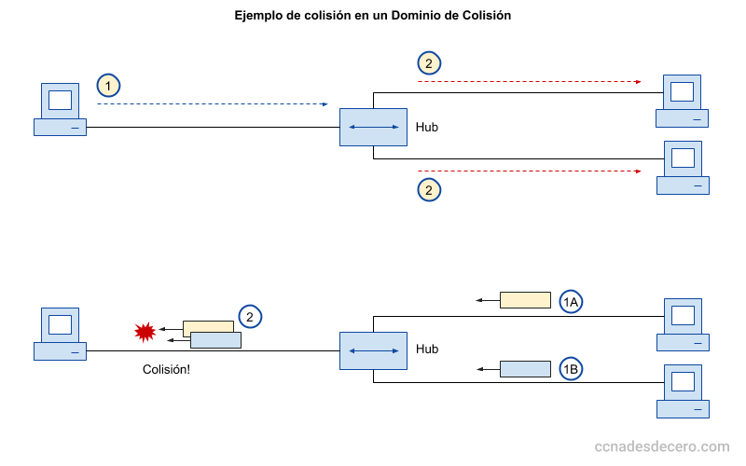

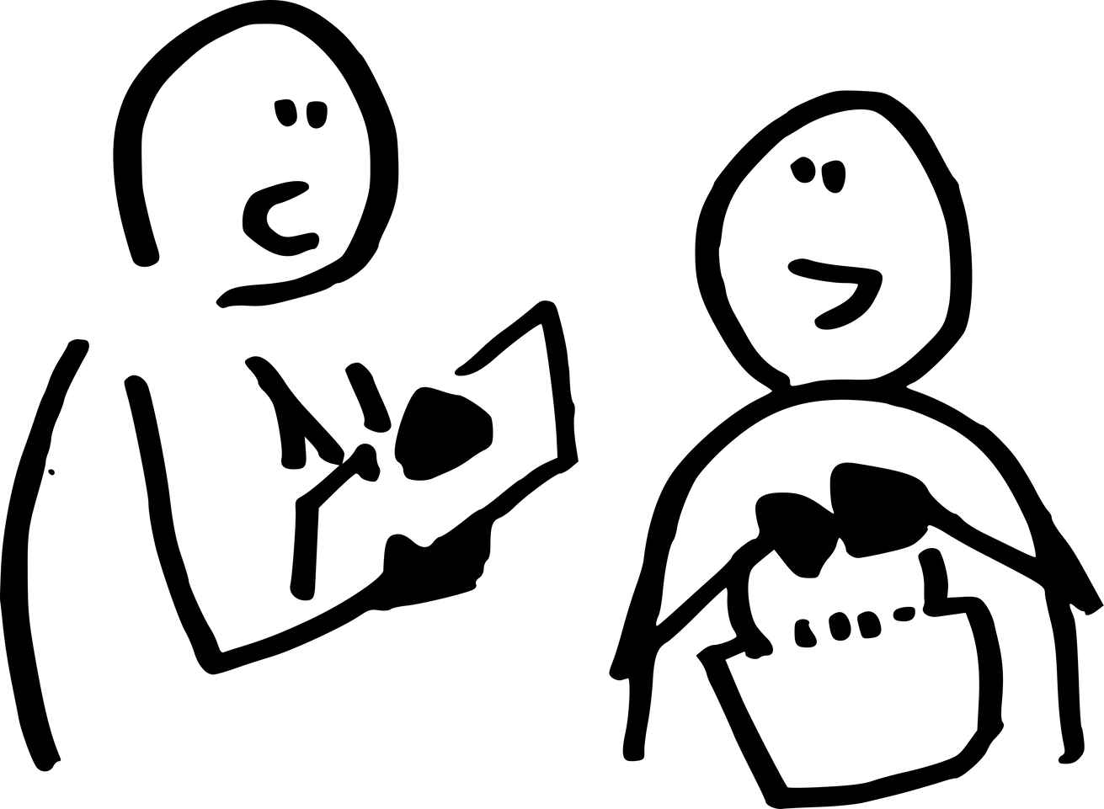
Dominio de Colisión
Básicamente para saber qué es un Dominio de Colisión en redes, pensemos que esta implícito en su nombre, es una parte de la red donde colisiones entre dispositivos ocurren.
La colisión ocurre cuando dos dispositivos envían información al mismo tiempo en un segmento compartido.
Atrás en el tiempo lo que se utilizaba en una red era un Hub Ethernet, pero a diferencia de un switch Ethernet el primero no interpreta una señal eléctrica entrante como una trama Ethernet como si lo haría un Switch. Básicamente un hub es un repetidor, cuando un repetidor recibe una señal eléctrica éste replica la misma por todos sus puertos (a excepción del puerto de ingreso) regenerando la señal.

Slide 16





Dominio de Colisión
01
02
03
04
El hub actúa como un repetidor, regenerando la señal y repitiendo cualquier señal eléctrica a todos sus puertos, incluso ignorando las reglas de CSMA/CD.
Cuando dos o más dispositivos envían al mismo tiempo ocurre una colisión eléctrica, haciendo que las dos señales queden corruptas.
Los dispositivos conectados deberán tomar turnos utilizando la lógica de CSMA/CD quien detectara las colisiones.
Los Hubs entonces crean una topología física de tipo estrella.

Slide 17

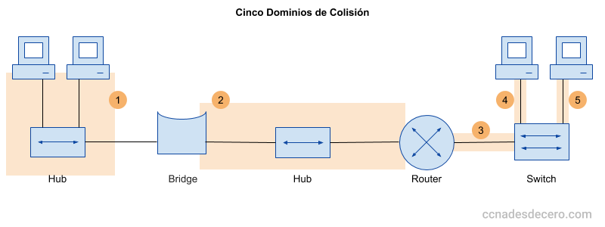

Dispositivos (Hub, Bridge, Switch, Router) y los Dominios de Colisión
Cinco dominios de colisión
Los brides, switchs y routers crean dominios de colisión.

Slide 18

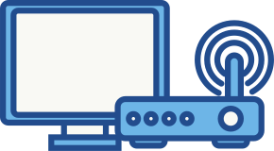
Dominio de Broadcast
El Dominio de Broadcast o Dominio de Difusión es un dominio donde un broadcast Ethernet es enviado.
Imagina que tienes una red con varios switches, configurados todos por defecto dentro de la VLAN 1, si se envía un flujo de tramas de broadcast en esa red, las tramas llegaran a todos los puertos de todos los dispositivos conectados (excepto desde donde salio la trama).
Todos los puertos en un hub o switch por defecto pertenecen al mismo dominio de broadcast.
Todos los puertos en un router están en diferentes dominios de broadcast y los routers no reenviaran las tramas de broadcast de un dominio a otro.

Slide 19
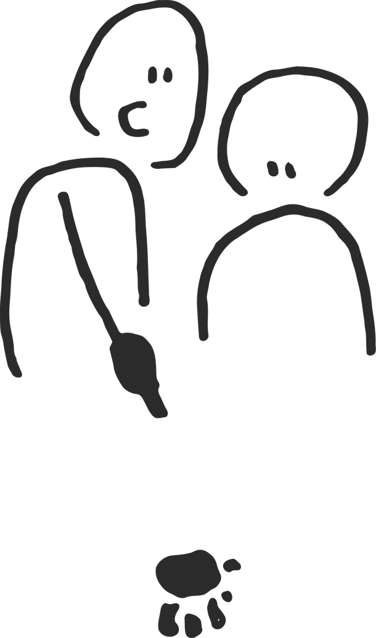
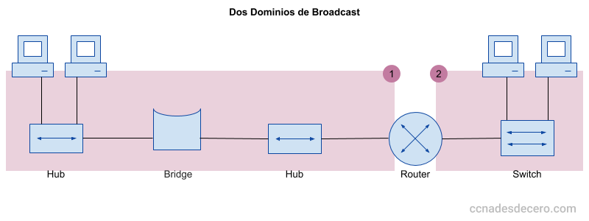
Los Routers separan Dominios de Broadcast

Slide 20

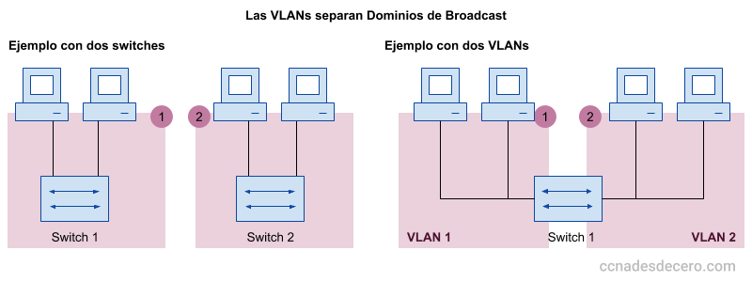
Las VLANs separan Dominios de Broadcast
En los swtches si queremos separar dominios de broadcast lo que debemos hacer es crear VLANs para distintos puertos.
Por definición las VLANs son dominios de broadcast creados por configuración.
Los Routers separan dominios de broadcast por cada interfaz Ethernet.

Slide 21
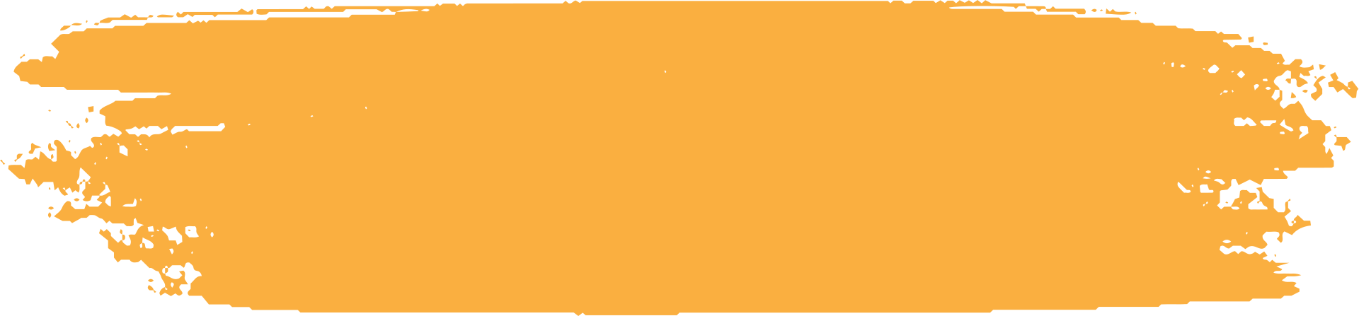
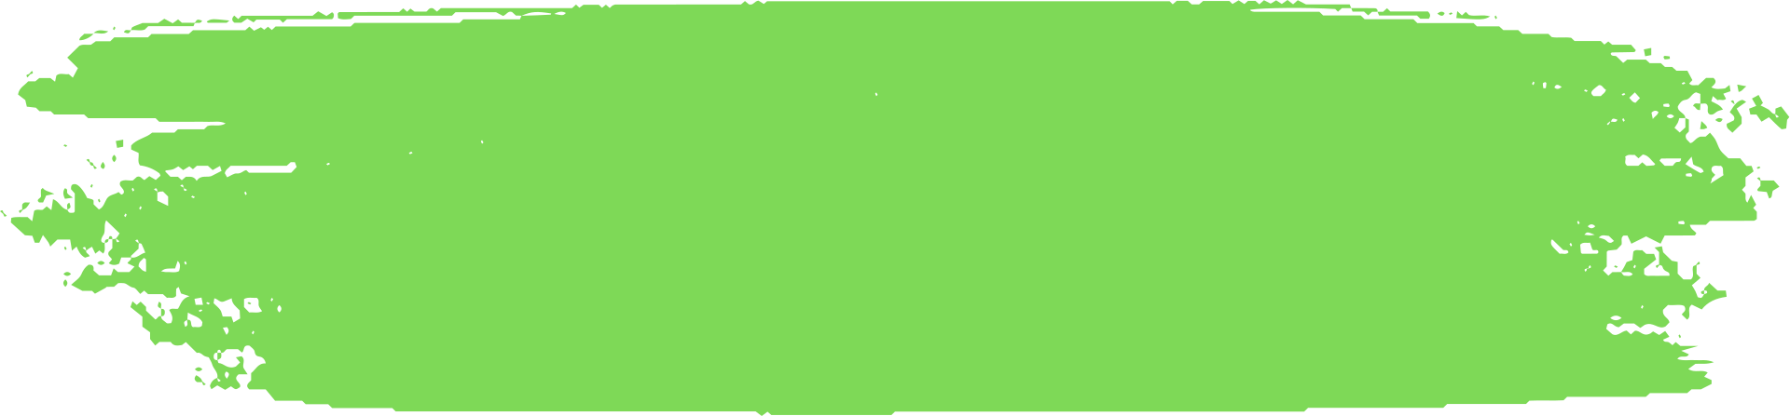
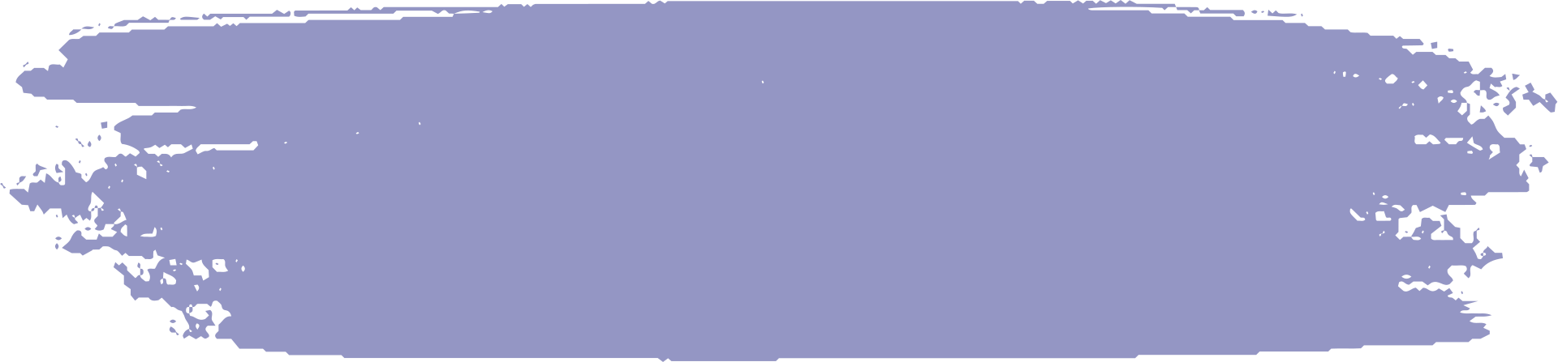
Optimización de STP
Existen distintas maneras para optimizar dicho protocolo, entre las cuales podemos tomar en cuenta:
Root Bridge
Selecciona el switch más adecuado para optimizar el tráfico.
Edge Ports
Configura los puertos de acceso para evitar la participación en STP.
PortFast
Habilita PortFast en puertos conectados a dispositivos finales para acelerar la transición a estado de reenvío.
BPDU Guard
Este se activa en puertos de acceso para proteger la red de configuraciones incorrectas.
VLANs y STP
Implementa RSTP o MSTP para mejorar la eficiencia en redes VLAN.

Slide 22
Comandos -STP
02
Verificar el Switch Root.
sh spanning-tree root Verificar STP
show spanning-tree brief
03
01
Para mostrar los puertos bloqueados
show spanning-tree blockedports
Para poner como root las vlan en el server se debe configurar el stp
conf t
spanning-tree vlan # root primary

Slide 23
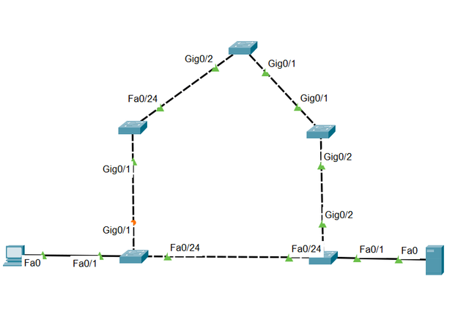
Aplicaciones Por Medio de Ejemplos
STP se aplica en redes con switches redundantes para evitar bucles. Por ejemplo, en una topología en triángulo con tres switches, STP elige un switch como root y bloquea uno de los enlaces redundantes (como el que conecta SW2 con SW3) para mantener una única ruta activa. Si un enlace principal falla, el enlace bloqueado se activa, pero la convergencia puede tardar hasta 50 segundos.
RSTP mejora la velocidad de recuperación de la red. En una red de campus con un switch central (root) y dos switches de acceso conectados entre sí y al root, RSTP mantiene un puerto alternativo bloqueado entre los switches de acceso. Si ocurre una falla, el cambio de estado es casi inmediato (1–2 segundos), asegurando una rápida recuperación del servicio.

Slide 24


Conceptos clave Aprendidos
El protocolo STP (Spanning Tree Protocol) es un mecanismo de red utilizado en switches para evitar bucles de capa 2 en topologías redundantes. Cuando múltiples caminos existen entre switches, STP identifica una ruta principal y bloquea las rutas redundantes, manteniendo solo un camino activo a la vez.
STP funciona eligiendo un switch raíz (root bridge) y calculando la mejor ruta hacia él desde los demás switches, basándose en el costo del camino. Las interfaces se colocan en distintos estados (como blocking, listening, learning y forwarding) dependiendo de su rol dentro del árbol. Además, existen varios modos como PVST, RPVST y MST que optimizan el protocolo para diferentes escenarios, ofreciendo mayor rapidez o segmentación por VLAN.
Para mejorar el funcionamiento de STP, es importante conocer los conceptos de dominios de colisión y broadcast. Cada puerto de switch reduce los dominios de colisión, mientras que los dominios de broadcast se limitan con routers

Slide 25

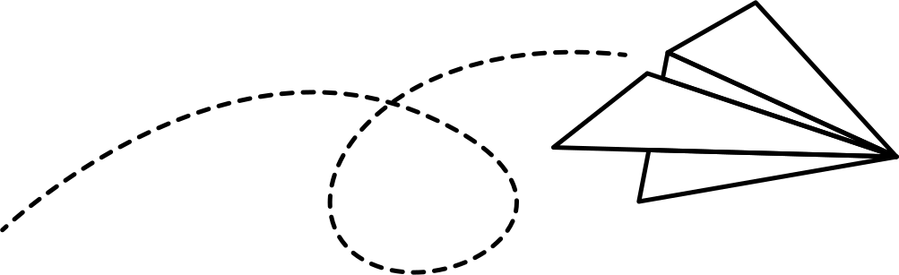


Valor de la
Semana
Fomentar el análisis lógico para identificar, comprender y solucionar conflictos de red relacionados con STP. Incentivar el trabajo en equipo para diseñar, probar y optimizar entornos de red que utilicen STP

Slide 26
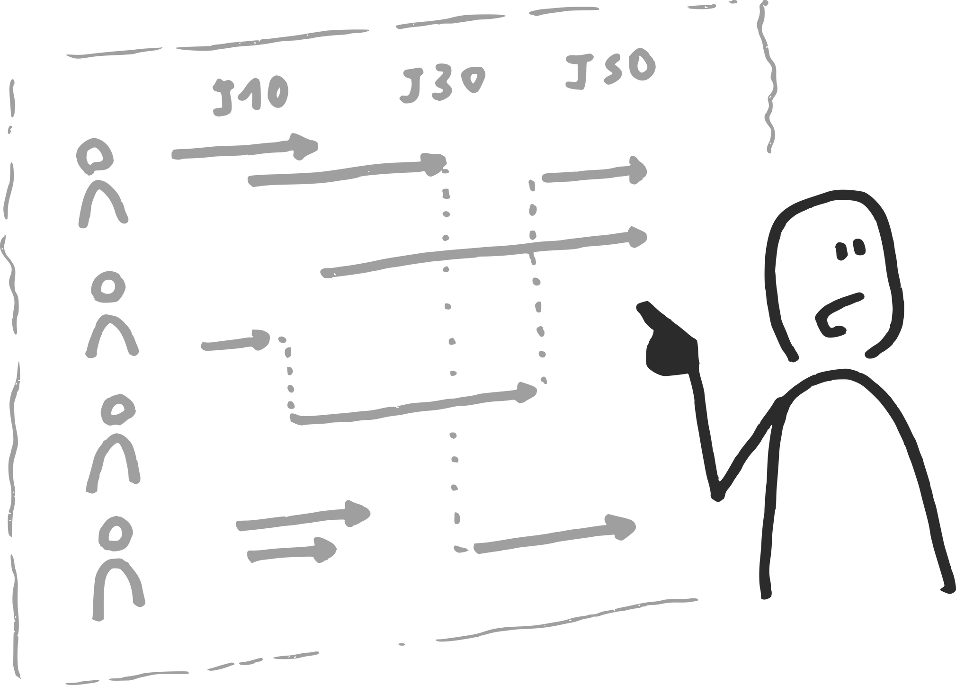
Referencias
CCNA desde Cero. (s.f.). Dominio de broadcast. https://ccnadesdecero.com/curso/dominio-de-broadcast/
CCNA desde Cero. (s.f.). Dominio de colisión. https://ccnadesdecero.com/curso/dominio-de-colision/
CCNA desde Cero. (s.f.). Spanning Tree Protocol (STP): ¿cómo funciona?. https://ccnadesdecero.es/spanning-tree-protocol-stp-como-funciona/
Pynet Labs. (s.f.). Spanning Tree Protocol Explained. https://www.pynetlabs.com/spanning-tree-protocol-explained/

Slide 27

¡GRACIAS POR SU ATENCIÓN!
DUDAS
RECUERDA QUE TENEMOS NUESTRO FORO SEMANAL DONDE PUEDES CONSULTAR CUALQUIER DUDA QUE TE SURJA EN LA SEMANA

